Slide 1
Bölüm 6: Senkronizasyon
İşletim Sistemleri

Slide 2
Senkronizasyon
İşlemler arasında düzen ve uyum sağlama sürecidir.
İşlemler aynı anda yürütülebilir.
  Bir işlem herhangi bir anda kesintiye uğrayabilir.
  Yapılan iş yarım kalmış olabilir.
Paylaşılan verilere eşzamanlı erişim, veri tutarsızlığına neden olabilir.
Veri tutarlılığı için, işlemleri kontrol eden mekanizmalar gerekir.

Slide 3
Yaşanacak Problemler
Yeniden girilemez (not re-entrant) kütüphane fonksiyonları.
  Bir iş parçacığı aldığı mesajı tampon belleğe koyduğunda,
  Yeni bir iş parçacığı bellekte mesajın üzerine yazabilir.
Bellekten tahsis edilen yerler geçici olarak tutarsız durumda olabilir.
  Yeni iş parçacığı yanlış işaretçi almış olabilir.
İki veya daha fazla iş parçacığı birbirlerini bekleyebilir.
Bir iş parçacığı diğer iş parçacıkları yüzünden hiç çalıştırılmayabilir.

Slide 4
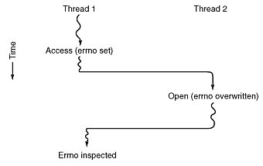
Veri Tutarsızlığı
İş parçacıkları global bir değişkene kontrolsüz erişebilir.

Slide 5
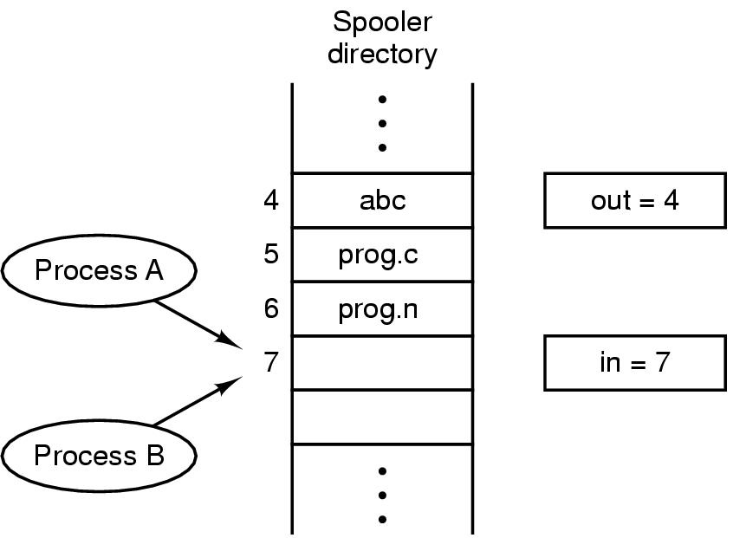
Süreçler Arası İletişim Problemleri
Yarış durumu: iki süreç aynı bellek alanına aynı anda erişmek isterse.

Slide 6
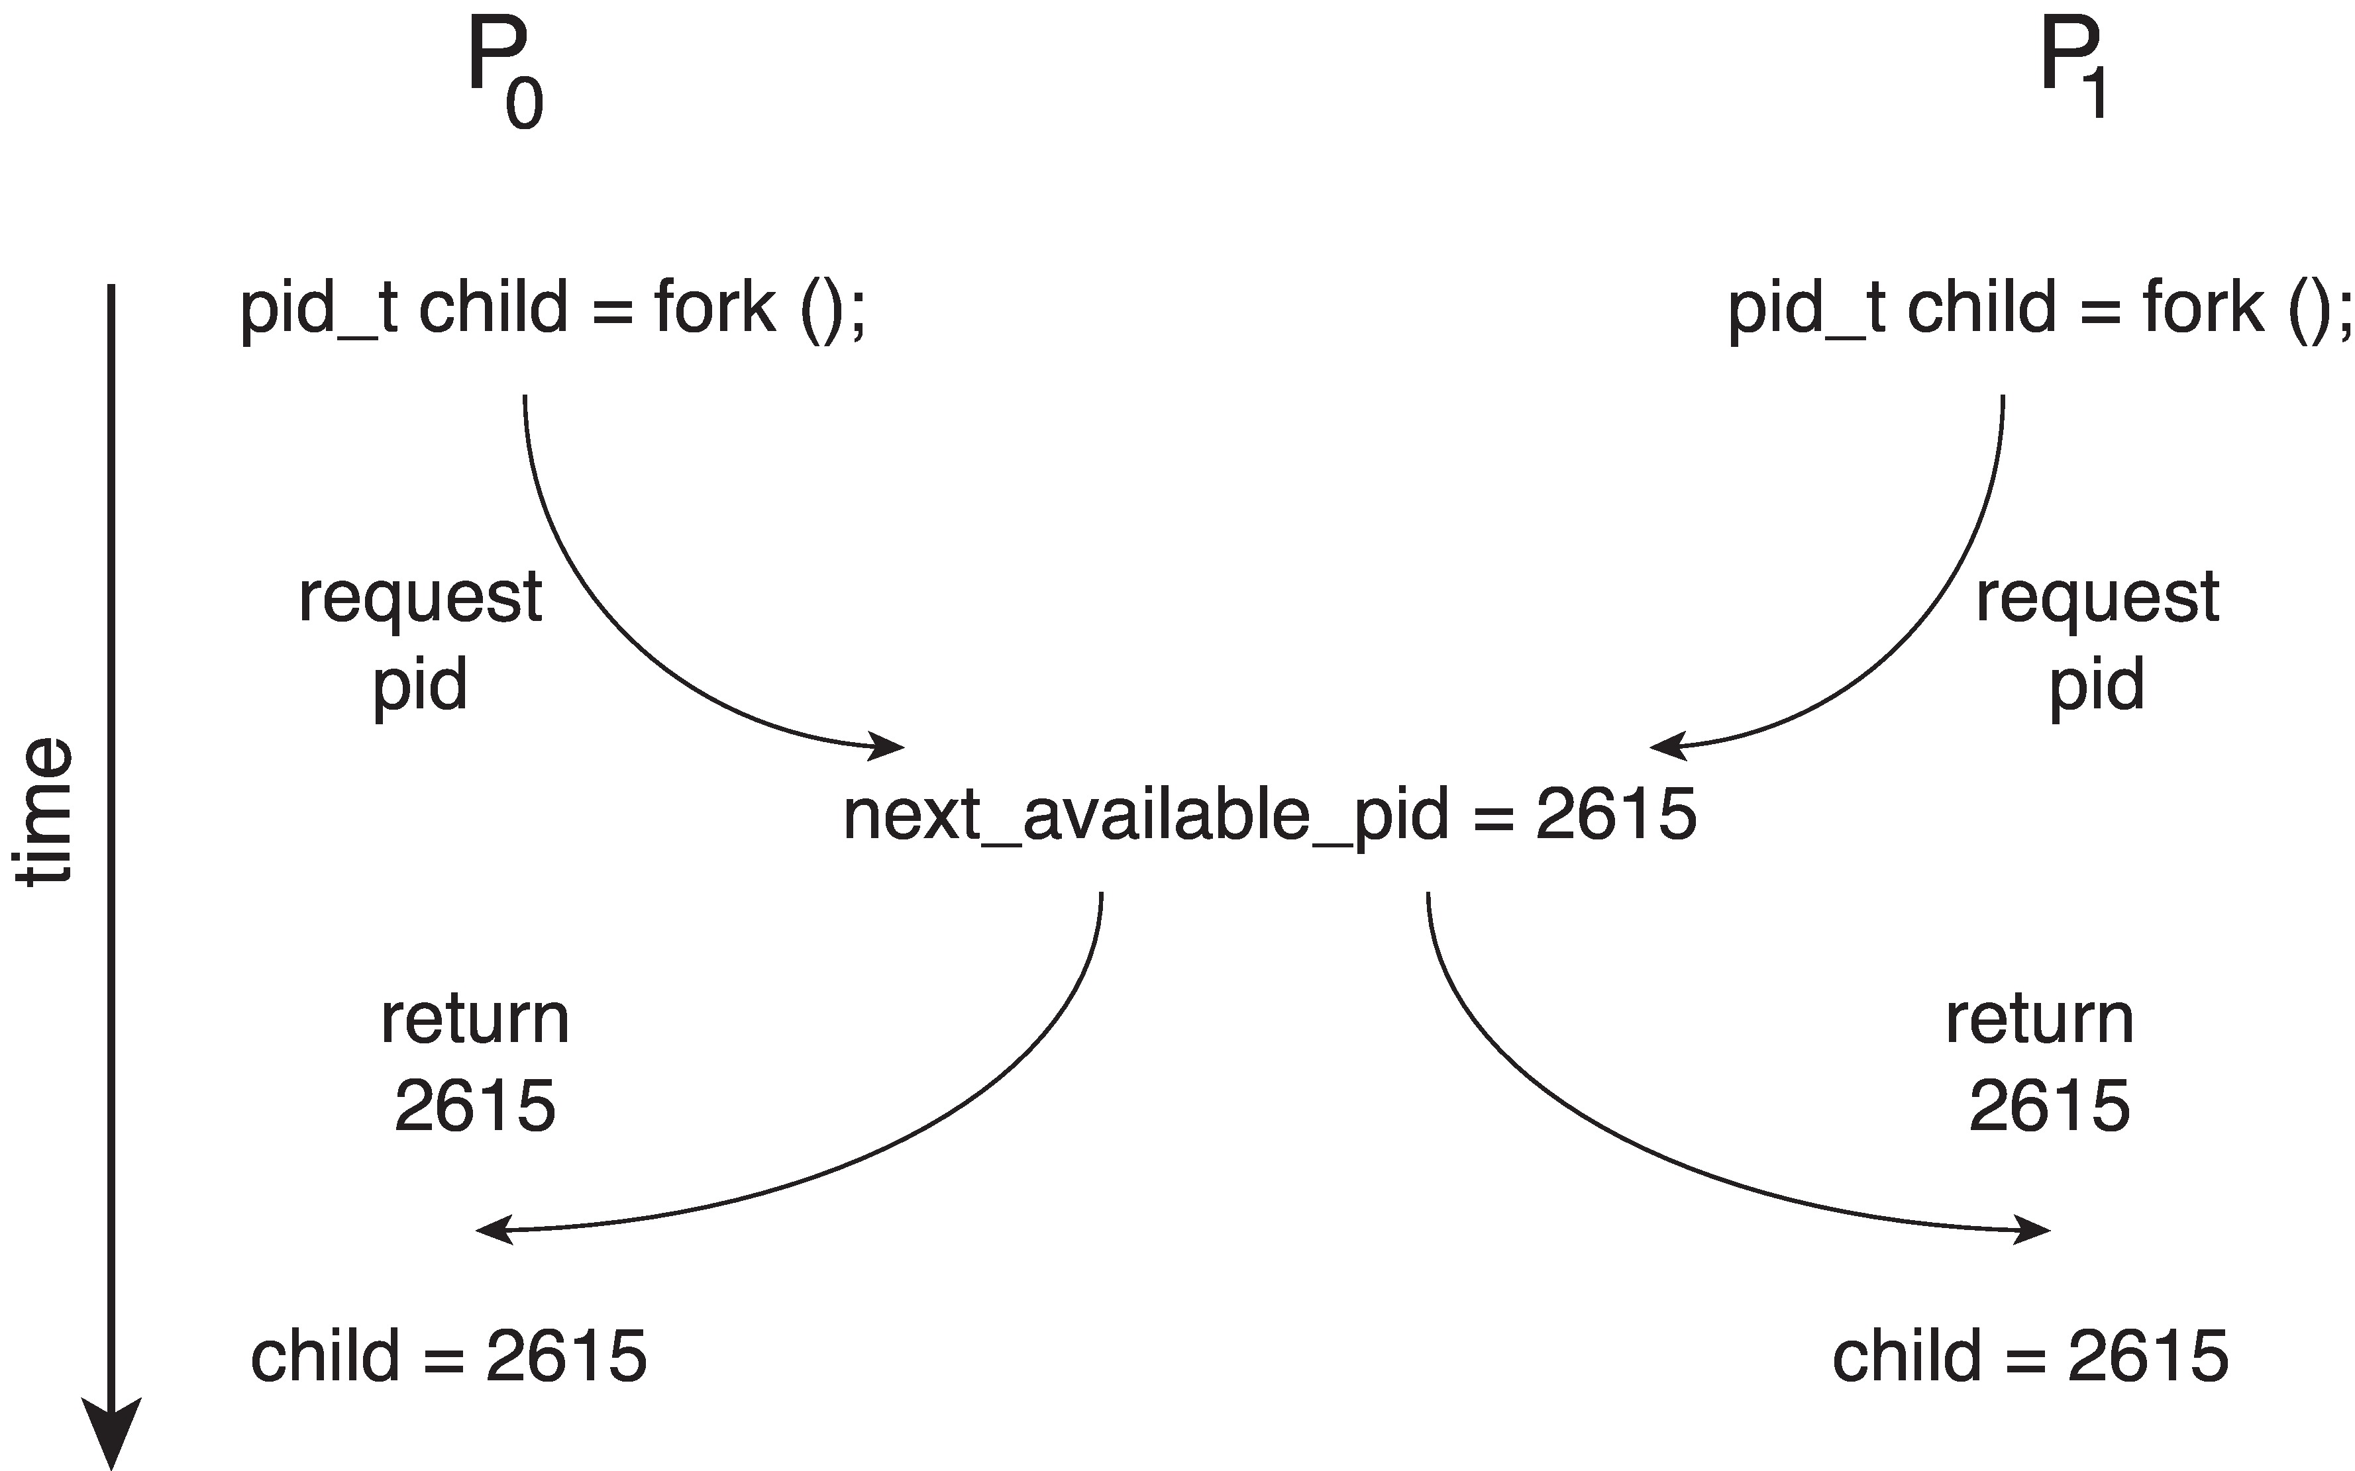
Yarış Durumu
P0 ve P1, next_available_pid değişkenine aynı anda erişirse, aynı pid iki farklı sürece atanabilir!

Slide 7
Kritik Bölge Problemi
n adet süreç {p₀, p₁, … p_{n-1}} olsun.
Her sürecin kritik kod bölgesi vardır.
Süreç, bu bölgede
  bir global değişkene değer atıyor,
  bir tabloyu güncelliyor,
  bir dosyaya yazıyor olabilir.
Bir süreç kritik bölgede iken, diğerleri kritik bölgede olmamalı.
Her süreç, kritik bölgeye girmek için izin istemeli.

Slide 8
Kritik Bölge Problemi
Karşılıklı Dışlama: P süreci kritik bölgede yürütülürken, diğer süreçler kritik bölgede yürütülemez.
İlerleme: Kritik bölgede yürütülen bir süreç yoksa ve kritik bölgeye girmek isteyen bir süreç varsa, bu süreç süresiz olarak beklememeli.
Sınırlı Bekleme: Bir süreç, kritik bölgeye girmek istedikten sonra, diğer süreçler sınırlı sayıda kritik bölgeye girebilmeli.

Slide 9
Önerilen Çözümler
Kesmeleri devre dışı bırakma (disabling interrupts)
Kilit değişkenleri (lock variables)
Katı sırayla değişim (strict alternation)
Peterson'ın çözümü
TSL komutu

Slide 10
Kesmeleri Devre Dışı Bırakma
Süreç, kritik bölgeye girmeden önce kesmeleri devre dışı bırakır, kritik bölgeye girer, kritik bölgeden çıktığında kesmeleri tekrar etkinleştirir.
Problemler
  Süreç, kesmeleri tekrar etkinleştiremezse sistem çöker.
  Kesme devre dışı bırakıldığında, diğer süreçler CPU kullanamaz.
  Çoklu çekirdekli sistemler için çözüm olmaz.
  İşletim sisteminin kendisi için yararlı, ancak kullanıcılar için değil.
  Kritik bölgeye giren süreç çok uzun sürebilir.
  Bazı süreçlere hiç sıra gelmeyebilir (starvation).

Slide 11
Kilit Değişkeni
Bir yazılım çözümü – Tüm süreçler bir kilidi paylaşır.
  Kilit 0 ise, süreç 1'e çevirir ve kritik bölgeye girer.
  Kritik bölgeden çıktığında, kilidi 0'a çevirir.
Problem: Yarış durumu

Slide 12
Kilit Değişkeni
while (true) {
while (turn == j);
/* kritik bölge */
turn = j;
/* devam */
}

Slide 13
Yarış Durumu
Birden fazla süreç, aynı verilere eriştiğinde,
  Nihai sonucun hangi sürecin ne zaman çalıştığına bağlı olması.
Karşılıklı dışlama
  Birden fazla sürecin aynı verilere aynı anda erişmesi engellenir.
Kritik bölge
  Programın ortak paylaşılan verilere erişim yaptığı kod bölümü.

Slide 14
Karşılıklı Dışlama
Karşılıklı dışlama için dört koşul;
İki süreç aynı anda kritik bölgede olmamalı.
İşlemci hızı ve sayısı hakkında varsayım yapılmamalı.
Kritik bölgenin dışında çalışan bir süreç, diğerlerini engellememeli.
Hiçbir süreç kritik bölgeye girmek için sonsuza dek beklememeli.

Slide 15
Kritik Bölge
do {
/* giriş */
/* kritik bölge */
/* çıkış */
/* devam */
} while (true);

Slide 16
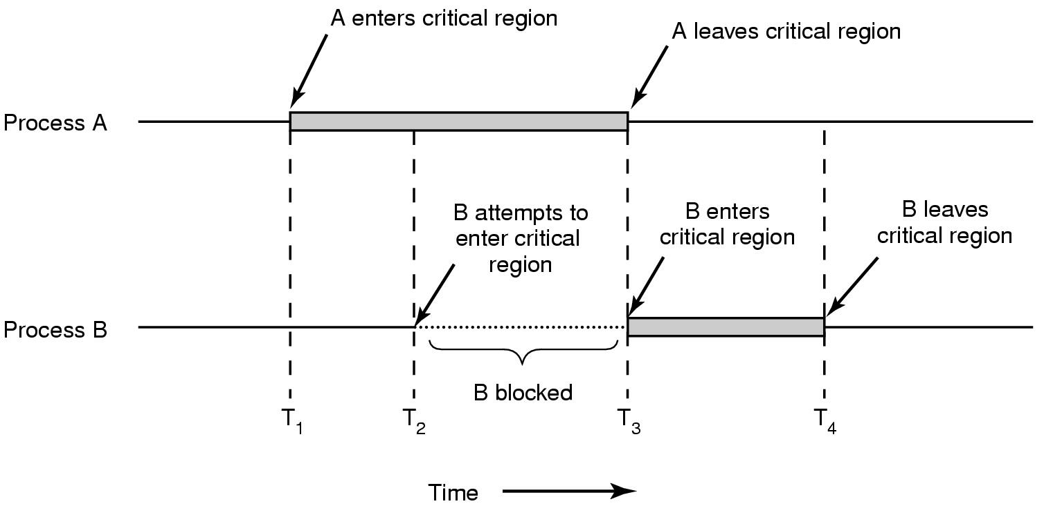
Kritik Bölge Kullanarak Karşılıklı Dışlama

Slide 17
Katı Sırayla Değişim (Strict Alternation)
Önce ben, sonra sen!
Tüm süreçler CPU'yu kullanabildiğinden adaleti sağlar.
while (true) { while (true) {
while (turn != 0); while (turn != 1);
critical_region(); critical_region();
turn = 1; turn = 0;
noncritical_region(); noncritical_region();
} }

Slide 18
Kavramlar
Meşgul Bekleme (Busy waiting)
  Bir değişkeni bir değere ulaşana kadar sürekli test etme.
Döngüsel Kilit (Spin lock)
  Meşgul beklemeyi kullanan bir kilit.

Slide 19
Peterson’un Çözümü
Hangi sürecin kritik bölgeye gireceğini belirlemek için,
  turn ve flag[2] olmak üzere iki değişken kullanır.
flag, süreç tarafından kritik bölgeye girme niyetini belirtir.
turn, sıradaki süreci belirtir.
İki sürecin aynı anda kritik bölgeye girmesini önlemek için,
  Meşgul bekleme döngüsü ve bir dizi koşul kullanır.
Karşılıklı dışlamayı sağlar.
Süreçlerin sonsuz bir bekleme döngüsüne girmesini engeller.
Meşgul bekleme döngüsü yüksek miktarda CPU zamanı tüketir!

Slide 20
Peterson’un Çözümü
while (true) {
flag[i] = true;
turn = j;
while (flag[j] && turn == j);
/* kritik bölge */
flag[i] = false;
/* devam */
}

Slide 21
Peterson’un Çözümü
final int N = 2; // Number of threads
volatile boolean[] flag = new boolean[N];
volatile int turn = 0;
int counter;
void incrementCounter() {
int i = (int) (Thread.currentThread().getId() % N);
int j = (i + 1) % N;
flag[i] = true; turn = j;
while (flag[j] && turn == j) {} // Spin loop
counter++; // Critical region
System.out.print("Counter:"+ counter + "i:"+ i + "j:" + j);
flag[i] = false;
}

Slide 22
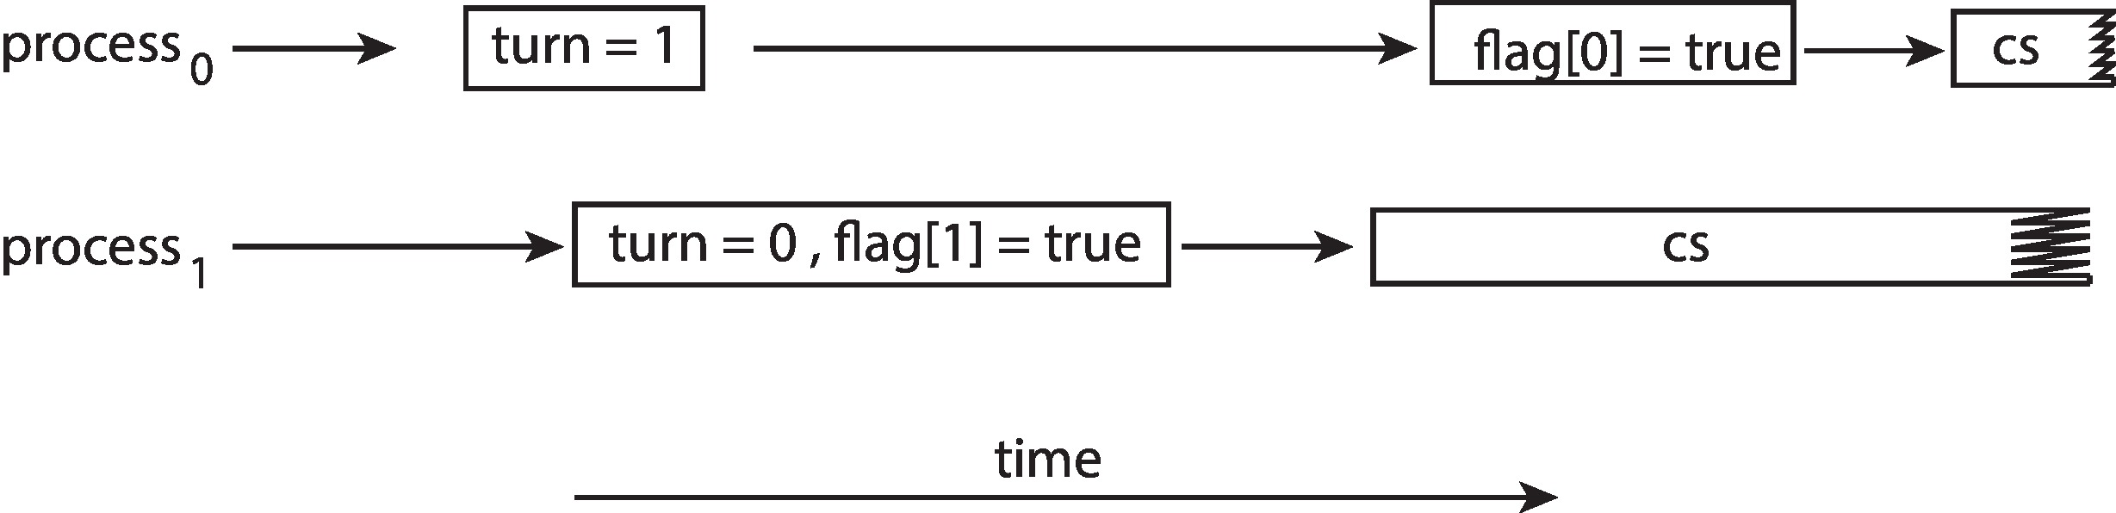
Modern Mimaride Peterson’un Çözümü
Her iki süreç aynı anda kritik bölgede olabilir!
Peterson'ın çözümünün modern bilgisayar mimarisinde doğru çalışmasını sağlamak için Bellek Bariyer’i kullanılmalıdır.

Slide 23
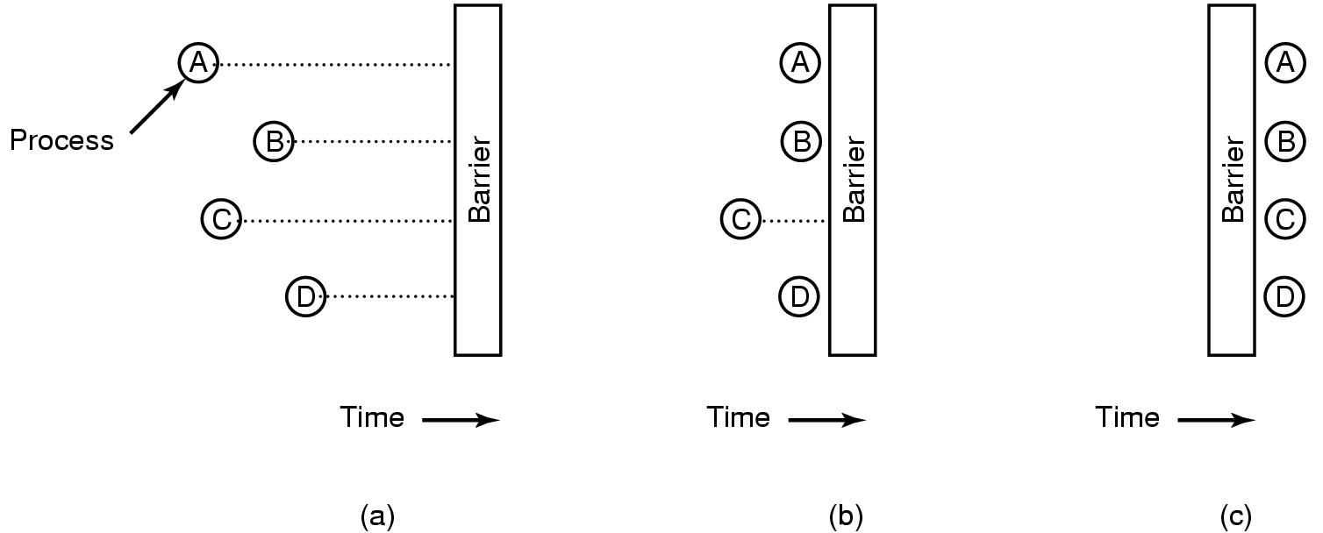
Bariyer (Barriers)
Süreç gruplarını senkronize eder.
Genellikle bilimsel hesaplamalarda kullanılır.

Slide 24
Bariyer (Barriers)
Değişikliğin diğer süreçlere yayılmasını (görünür hale getirilmesini) zorlar.
Sistem, bellek okuma/yazma işleminden önce, tüm bellek okuma/yazma işlemlerinin tamamlanmasını sağlar.
Thread 1 Thread 2
while (!flag) x = 100;
memory_barrier(); memory_barrier();
print x flag = true
İş Parçacığı 1: flag değerinin x değerinden önce okunması garanti edilir.
İş Parçacığı 2: x'e atamanın flag atamasından önce olması garanti edilir.

Slide 25
Donanım Çözümleri
Bir sözcüğün (word) içeriği test edilip değiştirilir, veya
Sözcüğün içeriği atomik (kesintisiz, tek adımda) olarak değiştirilir.
Test Et ve Ata komutu (test-and-set)
Karşılaştır ve Değiştir komutu (compare-and-swap)

Slide 26
TSL Komutu
TSL (Test and Set Lock),
  Paylaşılan kaynaklara erişimi senkronize eder.
  Basit ve verimli bir mekanizma sağlar.
  Veri tutarsızlığı ve yarış koşulları riskini azaltır.
Donanım düzeyinde atomik işlemler kullanarak hız ve verim sağlar.
Aygıt sürücüleri gibi kritik bölgelere erişimi senkronize eder.
Modern CPU mimarisi ve işletim sistemiyle uyumludur.

Slide 27
TSL Komutu
enter_region:
TSL REGISTER,LOCK | copy lock to register and set lock to 1
CMP REGISTER,#0 | was lock zero?
JNE enter_region | if it was non zero, lock was set, so loop
RET | return to caller; critical region entered
leave_region:
MOVE LOCK,#0 | store a 0 in lock
RET | return to caller

Slide 28
XCHG Komutu
XCHG (Exchange),
  İki işlenenin (operand) içeriğini atomik olarak değiştirir,
  Değişimin tek bir adımda tamamlanmasını sağlar.
Kilit, semafor gibi senkronizasyon mekanizmalarını için kullanılır.
Çok iş parçacıklı ortamda süreçler arası senkronizasyon için kullanılır.

Slide 29
XCHG Komutu
XCHG A,B; a ve b değerlerini yer değiştirir.
enter_region:
MOVE REGISTER,#1 |put a 1 in the register
XCHG REGISTER,LOCK |swap contents of the register and lock
CMP REGISTER,#0 |was lock zero?
JNE enter_region |if it was non zero, lock was set, so loop
RET |return to caller; critical region entered
leave_region:
MOVE LOCK,#0 |store a 0 in lock
RET |return to caller

Slide 30
Uyuma ve Uyandırma
Meşgul beklemenin dezavantajı,
  Düşük öncelikli bir süreç kritik bölgede iken,
  Yüksek öncelikli süreç geldiğinde, düşük öncelikli süreci engeller.
  Kilit'ten dolayı meşgul beklemede CPU'yu boşa harcar.
  Düşük öncelikli süreç kritik bölge dışına çıkamaz.
  Ölümcül kitlenmeye (deadlock) neden olabilir.
  Öncelikleri değiştirme (priority inversion) çözüm olabilir.
Meşgul beklemek yerine bloke etme,
  Önce uyandır, sonra uyut (wake up, sleep).

Slide 31
Üretici Tüketici Problemi
İki süreç,
  Sabit boyutlu bir arabelleği paylaşır.
  Üretici arabelleğe veri yazar.
  Tüketici arabellekten veri okur.

Slide 32
Ölümcül Yarış Durumu - Producer
int N = 100; /* number of slots in the buffer */
int count = 0; /* number of items in the buffer */
void producer() {
while (true) { /* repeat forever */
item = produce_item(); /* generate next item */
if (count == N) sleep(); /* if buffer is full, go to sleep */
insert_item(item); /* put item in buffer */
count = count + 1; /* increment count of items in buffer */
if (count == 1) wakeup(consumer); /* was buffer empty? */
}
}

Slide 33
Ölümcül Yarış Durumu - Consumer
void consumer() {
while (true) { /* repeat forever */
if (count == 0) sleep(); /* if buffer empty, sleep */
item = remove_item(); /* take item out of buffer */
count = count - 1; /* decrement count of items in buffer */
if (count == N - 1) wakeup (producer); /*was buffer full?*/
consume_item(item); /* print item */
}
}

Slide 34
Veri Kaybı Sorunu
count değişkeni iki iş parçacığı tarafından paylaşılmakta.
Eşzamanlılıktan kaynaklı sorun:
  Tüketici count değişkenini 0 olarak okuduğunda,
  Zamanında uykuya geçmediğinde,
  Sinyal kaybolacaktır.

Slide 35
Semafor
Dijkstra tarafından önerilen bir değişken türü.
Atomik bir eylem, tek adımda tamamlanır, dolayısıyla bölünmez.
down – wait (P)
  Semafor değeri kontrol edilir,
    0 ise meşgul bekler,
    Değilse değeri azaltır, devam eder.
up - signal (V)
  Semafor değeri arttırılır,
  Semafor bekleyen süreçler devam eder,
  Kaynak sayısının bir işareti olarak düşünülebilir.

Slide 36
Üretici-Tüketici Sorununa Çözüm
full: Dolu yuvaların sayısı, başlangıç değeri 0.
empty: Boş yuvaların sayısı, başlangıç değeri N.
mutex:
  Arabelleğe (buffer) aynı anda erişimi engeller,
  Başlangıç değeri 0 (ikili (binary) semafor).
Karşılıklı dışlama ile senkronizasyon sağlar.

Slide 37
Semafor Kullanımı - Producer
int N = 100; /* number of slots in the buffer */
Semaphore full = new Semaphore(0);
Semaphore empty = new Semaphore(QUEUE_SIZE);
Semaphore mutex = new Semaphore(1);
void producer() {
while (true) { /* repeat forever */
item = produce_item(); /* generate something to put in buffer */
down(empty); /* decrement empty count */
down(mutex); /* enter critical region */
insert_item(item); /* put item in buffer */
up(mutex); /* leave critical region */
up(full); /* increment count of full slots */
}
}

Slide 38
Semafor Kullanımı - Consumer
void consumer() {
while (true) { /* repeat forever */
down(full); /* decrement full count */
down(mutex); /* enter critical region */
item = remove_item(); /* take item out of buffer */
up(mutex); /* leave critical region */
up(empty); /* increment count of empty slots */
consume_item(item); /* print item */
}
}

Slide 39
Mutex Kilitleri
En basit senkronizasyon mekanizması.
  Kilidin mevcut olup olmadığını gösteren Boolean bir değişken.
Kritik bölge nasıl korunur?
  Önce bir kilit alınır (acquire).
  Ardından kilit serbest bırakılır (release).
acquire() ve release() çağrıları atomik olmalıdır.
  XCHG gibi atomik donanım komutları kullanılır.
Bu çözüm meşgul beklemeyi (busy waiting) gerektirir.
Bu nedenle, spinlock olarak adlandırılır.

Slide 40
mutex_lock ve mutex_unlock
mutex_lock:
TSL REGISTER,MUTEX | copy mutex to register and set mutex to 1
CMP REGISTER,#0 | was mutex zero?
JZE ok | if it was zero, mutex was unlocked, so return
CALL thread_yield | mutex is busy; schedule another thread
JMP mutex_lock | try again later
ok: RET | return to caller; critical region entered
mutex_unlock:
MOVE MUTEX,#0 | store a 0 in mutex
RET | return to caller

Slide 41
Pthreads Mutex Çağrıları
Çağrı | Tanım
pthread_mutex_init | Mutex oluşturur.
pthread_mutex_destroy | Mutex’i kaldırır.
pthread_mutex_lock | Kilidi alır ya da bloke eder.
pthread_mutex_trylock | Kilidi alır ya da hata verir.
pthread_mutex_unlock | Kilidi kaldırır.

Slide 42
Pthreads Condition Çağrıları
Çağrı | Tanım
pthread_cond_init | Koşul değişkeni oluşturur.
pthread_cond_destroy | Koşul değişkenini yok eder.
pthread_cond_wait | Sinyal bekler.
pthread_cond_signal | Başka bir iş parçacığına sinyal gönderir.
pthread_cond_broadcast | Birden fazla iş parçacığına sinyal gönderir.

Slide 43
Pthreads Mutex - Producer
pthread_mutex_t the_mutex;
pthread_cond_t condc, condp;
void *producer(void *ptr) { /* produce data */
for (int i = 1; i <= MAX; i++) {
pthread_mutex_lock(&the_mutex); /* get exclusive access to buffer */
while (buffer != 0) pthread_cond_wait(&condp, &the_mutex);
buffer = i; /* put item in buffer*/
pthread_cond_signal(&condc); /* wake up consumer */
pthread_mutex_unlock(&the_mutex); /* release access to buffer */
}
pthread_exit(0);
}

Slide 44
Pthreads Mutex - Consumer
void *consumer(void *ptr) { /* consume data */
for (int i = 1; i <= MAX; i++) {
pthread_mutex_lock(&the_mutex); /* get exclusive access to buffer */
while (buffer == 0) pthread_cond_wait(&condc, &the_mutex);
buffer = 0; /* take item out of buffer */
pthread_cond_signal(&condp); /* wake up producer */
pthread_mutex_unlock(&the_mutex); /* release access to buffer */
}
pthread_exit(0);
}

Slide 45
Gözleyici (Monitors)
Süreç senkronizasyonu için yüksek seviyeli soyutlama sağlar.
Muteks ve koşul değişkenleri dikkatli kullanılmalı.
Üretici-tüketici probleminde kullanılan down fonksiyonları,
  Yer değiştirmesi halinde kitlenmeye (deadlock) neden olur.
Gözleyici, karşılıklı dışlama ve bloke etme mekanizmasını kullanır.
  Gruplandırılmış {prosedürler, veri yapıları ve değişkenlerden} oluşur.
Bir süreç, gözleyicinin içindeki prosedürleri çağırabilir,
  Ancak; içindeki öğelere doğrudan erişemez.
  Aynı anda gözleyici içinde sadece bir prosedür çalışabilir.

Slide 46
Gözleyici
monitor example
integer i;
condition c;
procedure producer();
.
end;
procedure consumer();
.
end;
end monitor;

Slide 47
Gözleyici
Karşılıklı dışlama, programcıya değil, derleyiciye bırakılır.
Gözleyicide aynı anda yalnızca bir işlem olabilir.
  Gözleyicide bir prosedür çağrıldığında,
  İlk iş başka bir prosedürün çalışıp çalışmadığı kontrol edilir.
  Bu durumda, çağrı askıya alınır.
Bloke etme;
  Koşul değişkenleri (conditions) kullanılarak.
  Bekle, sinyal gönder işlemleri (wait, signal) kullanılarak.

Slide 48
Gözleyici
Gözleyici, arabellek dolu olduğunda,
  Bir koşul değişkeninde (dolu) sinyali yayınlayarak,
  Üretici sürecin bloke olmasını sağlar.
  Tüketici sürecin gözleyiciye girmesine izin verir.
  Bu işlem, üretici süreci uyandıracak bir sinyal üretir.
  Sinyali alan süreç, sinyali işler ve gözleyiciden çıkar.

Slide 49
Süreçler Arası İletişim Problemleri
Dining philosopher problemi
  Bir filozof ya yer, ya düşünür.
  Acıkırsa, iki çatal alıp yemeye çalışır.
Okur-Yazar problemi
  Veritabanına erişimi modeller.

Slide 50
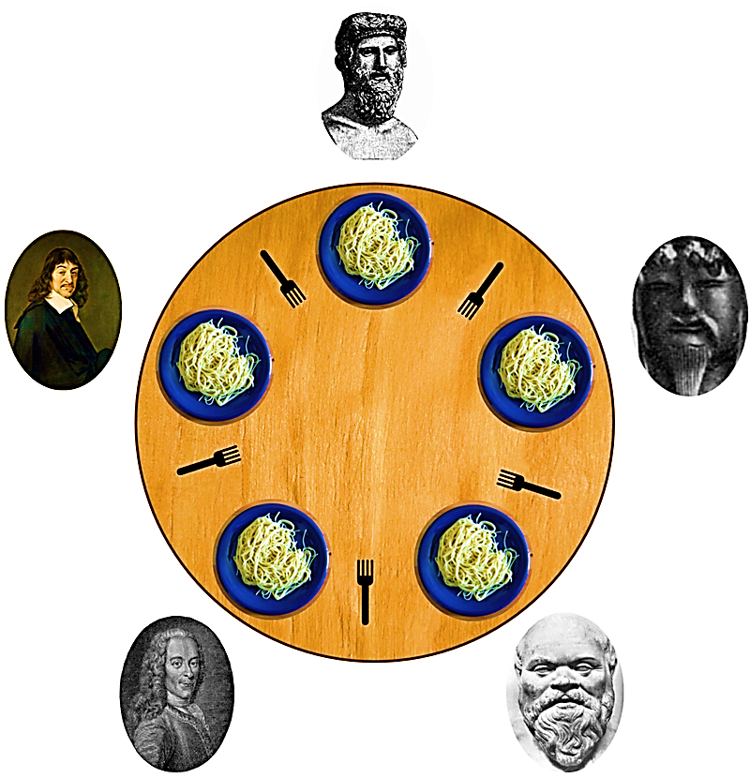
Dining Philosophers Problemi
.

Slide 51
Dining Philosophers
while(true) {
think(); // Initially, thinking
// Take a break from thinking, hungry now
pick_up_left_fork();
pick_up_right_fork();
eat();
put_down_right_fork();
put_down_left_fork();
// Not hungry anymore. Back to thinking!
}

Slide 52
Dining Philosophers - loop
#define LEFT (i + N-1) % N /* number of i's left neighbor */
#define RIGHT (i + 1) % N /* number of i's right neighbor */
void philosopher(int i) { /* i: philosopher, from 0 to N-1 */
while (TRUE) { /* repeat forever */
think(); /* philosopher is thinking */
take_forks(i); /* acquire two forks or block */
eat(); /* philosopher is eating */
put_forks(i); /* put both forks back on table */
}
}

Slide 53
Dining Philosophers – take forks
void take_forks(int i) { /* i: philosopher, from 0 to N-1 */
down(&mutex); /* enter critical region */
state[i] = HUNGRY; /* philosopher i is hungry */
test(i); /* try to acquire 2 forks */
up(&mutex); /* exit critical region */
down(&s[i]); /* block if forks were not acquired */
}

Slide 54
Dining Philosophers – put forks
void put_forks (i) { /*i: philosopher, from 0 to N-1 */
down(&mutex); /* enter critical region */
state[i] = THINKING; /* philosopher has finished eating */
test(LEFT); /* see if left neighbor can now eat */
test(RIGHT); /* see if right neighbor can now eat */
up(&mutex); /* exit critical region */
}

Slide 55
Dining Philosophers – test state
void test(i) { /* i: philosopher, from 0 to N-1 */
if (state[i] == HUNGRY &&
state[LEFT] != EATING &&
state[RIGHT] != EATING) {
state[i] = EATING;
up(&s[i]);
}
}

Slide 56
Okur-Yazar Problemi - writer
semaphore mutex = 1; /* controls access to 'rc' */
semaphore db = 1; /* controls access to the database */
int rc = 0; /* # of processes reading or wanting to */
void writer(void) {
while (true) { /* repeat forever */
think_up_data(); /* noncritical region */
down(&db); /* get exclusive access */
write_data_base(); /* update the data */
up(&db); /* release exclusive access */
}
}

Slide 57
Okur-Yazar Problemi - reader
void reader(void) {
while (true) { /* repeat forever */
down(&mutex); /* get exclusive access to 'rc' */
if (++rc == 1) down(&db); /* if this is the first reader ... */
up(&mutex); /* release exclusive access to 'rc' */
read_data_base(); /* access the data */
down(&mutex); /* get exclusive access to 'rc' */
if (--rc == 0) up(&db); /* if this is the last reader ... */
up(&mutex); /* release exclusive access to 'rc' */
use_data_read(); /* noncritical region */
}
}

Slide 58
SON

